Slide 1
Bài
6
TUẦN 21
MÙA VÀNG
TIẾT 6. ĐỌC MỞ RỘNG

Slide 2
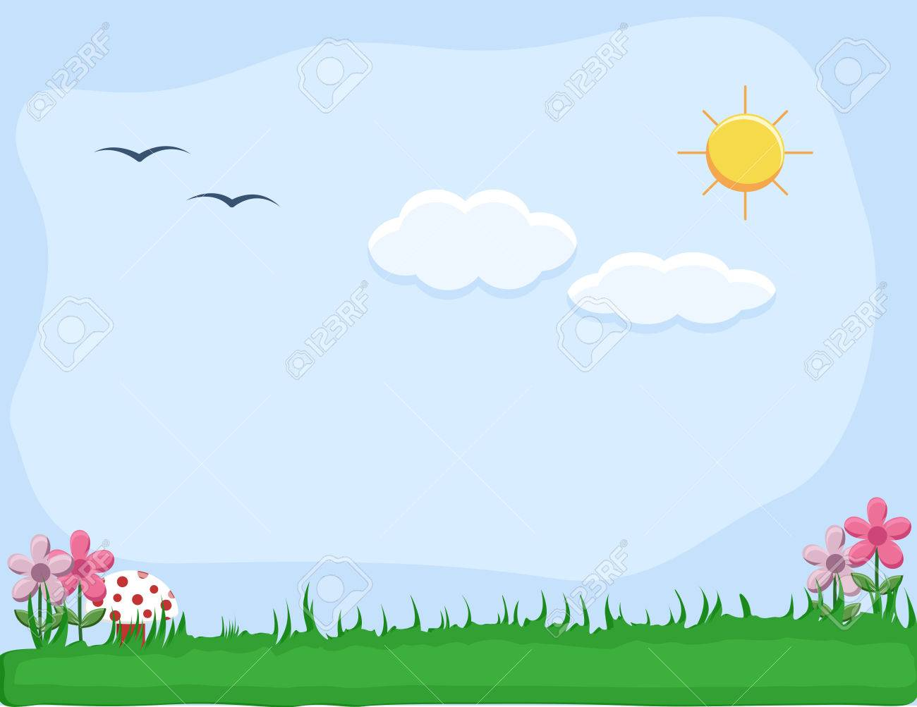

Yêu cầu cần đạt
Sưu tầm những bài thơ, câu chuyện viết về thiên nhiên.
Chia sẻ với người thân về câu thơ hay trong bài thơ hoặc điều em thích trong câu chuyện.

Slide 3
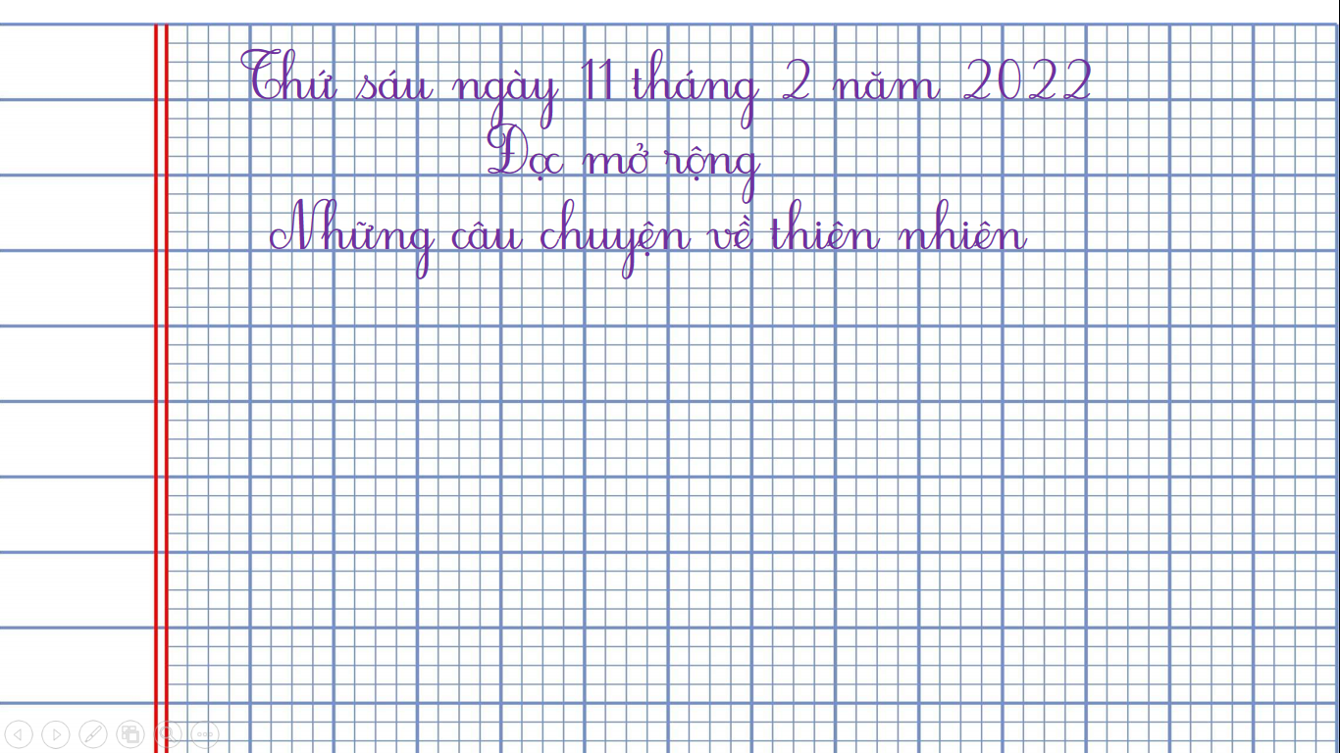

Thứ sáu ngày 11 tháng 2 năm 2022
Đọc mở rộng
Những câu chuyện về thiên nhiên

Slide 4

1. Kể tên những câu chuyện viết về thiên nhiên mà em đã đọc.
Notes:
GV nên cho HS đọc những bài thơ mình đã sưu tầm đc
Những bài thơ sau là bài để tham khảo trong trường hợp HS k tìm đc bài thơ nào hoặc để GV giới thiệu thêm cho HS

Slide 5
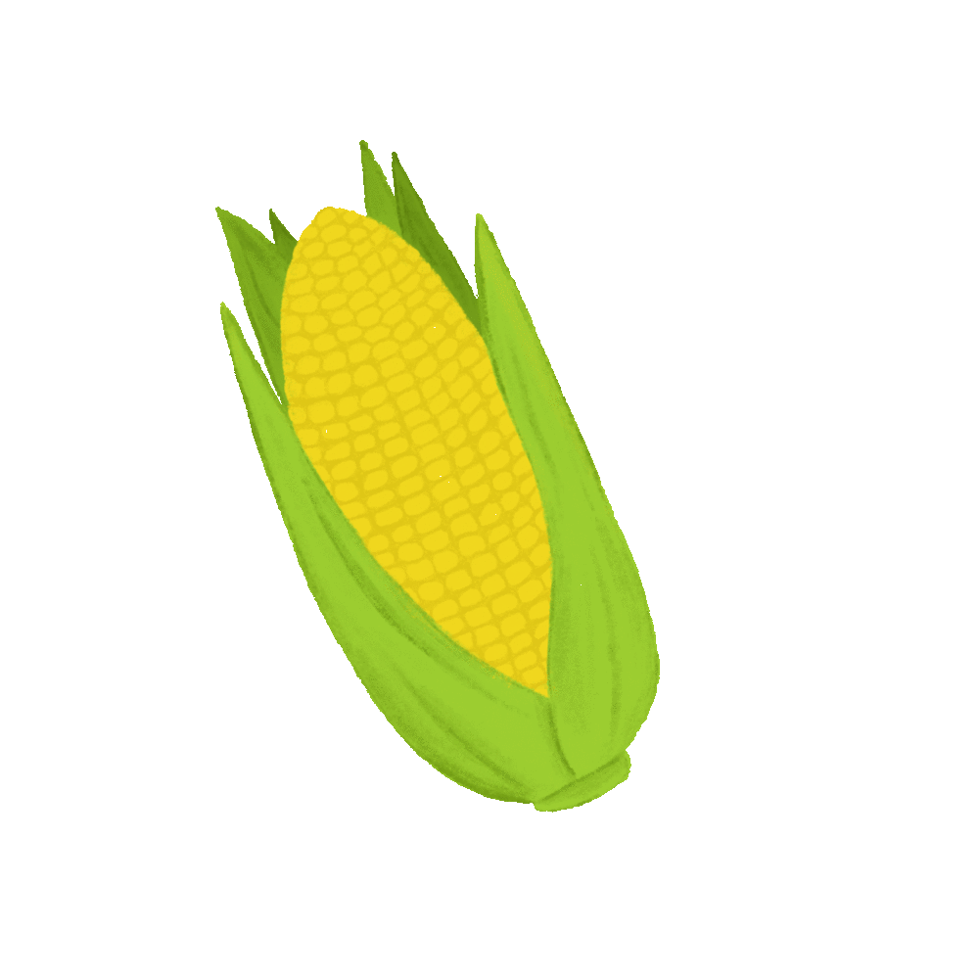
BÃI NGÔ
Bãi ngô quê em ngày càng xanh tốt. Mới dạo nào cây ngô còn lấm tấm như mạ non. Thế mà chỉ ít lâu sau, ngô đã thành cây rung rung trước gió và ánh nắng. Những lá ngô rộng dài, trổ mạnh mẽ, nõn nà.
Trên ngọn, một thứ búp như kết bằng nhung và phấn vươn lên. Những đàn bướm trắng, bướm vàng bay đến, thoáng đỗ rồi bay đi. Núp trong cuống lá, những búp ngô non nhú lên và lớn dần. Mình có nhiều khía vàng vàng và những sợi tơ hung hung bọc trong làn áo mỏng óng ánh.
Trời nắng chang chang, tiếng tu hú gần xa ran ran. Hoa ngô xơ xác như cỏ may. Lá ngô quắt lại rủ xuống. Những bắp ngô đã mập và chắc, chỉ còn chờ tay người đến bẻ mang về.
Nguyên Hồng
Notes:
GV nên cho HS đọc những bài thơ mình đã sưu tầm đc
Những bài thơ sau là bài để tham khảo trong trường hợp HS k tìm đc bài thơ nào hoặc để GV giới thiệu thêm cho HS

Slide 6
MÙA XUÂN
Thế là mùa xuân mong ước đã đến. Đầu tiên, từ trong vườn, mùi hoa hồng, hoa huệ sực nức. Trong không khí không còn ngửi thấy hơi nước lạnh lẽo mà bây giờ đầy hương thơm và ánh sáng mặt trời. Cây hồng bì đã cởi bỏ hết những cái áo lá già đen thủi. Các cành cây đều lấm tấm màu xanh. Những cành xoan khẳng khiu đương trổ lá lại sắp buông tỏa ra những tàn hoa sang sáng, tim tím. Ngoài kia, rặng râm bụt cũng sắp có nụ. Mùa xuân xinh đẹp đã về! Thế là các bạn chim đi tránh rét cũng sắp về!
Notes:
Nguồn sưu tầm

Slide 7
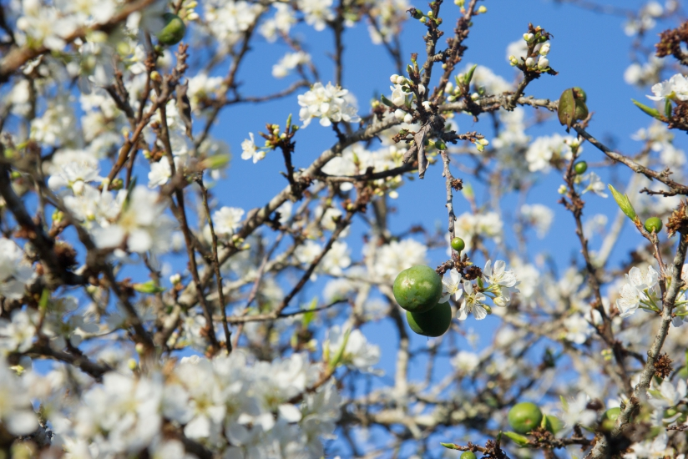
​MÙA XUÂN ĐẾN
Hoa mận vừa tàn thì mùa xuân đến. Bầu trời ngày thêm xanh. Nắng vàng ngày càng rực rỡ. Vườn cây lại đâm chồi, nảy lộc. Rồi vườn cây ra hoa. Hoa bưởi nồng nàn. Hoa nhãn ngọt. Hoa cau thoảng qua. Vườn cây lại đầy tiếng chim và bóng chim bay nhảy. Những thím chích chòe nhanh nhảu. Những chú khướu lắm điều. Những anh chào mào đỏm dáng. Những bác cu gáy trầm ngâm.
Chú chim sâu vui cùng vườn cây và các loài chim bạn. Nhưng trong trí thơ ngây của chú còn mãi sáng ngời hình ảnh một cánh hoa mận trắng, biết nở cuối đông để báo trước mùa xuân tới.
Nguyễn Kiên
Notes:
Nguồn sưu tầm

Slide 8

2. Chia sẻ với các bạn một số điều thú vị trong câu chuyện.
Tên câu chuyện, bài thơ
Điều em thích nhất trong câu chuyện, bài thơ đó.

Slide 9

Dặn dò

